Slide 1
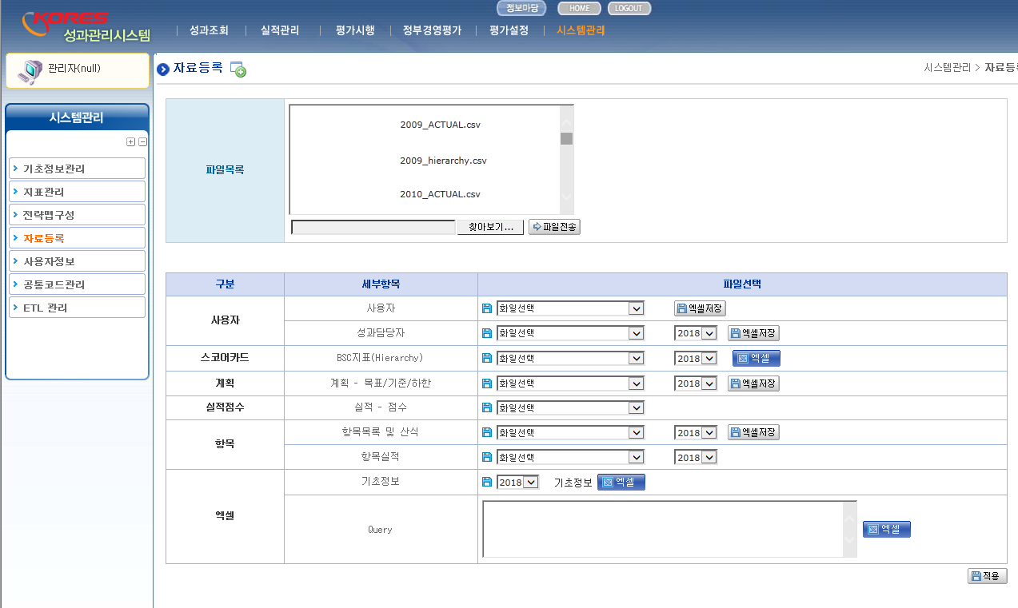
1. 성과지표 등록
1.1 파일 업로드
1
3
2
①[시스템관리] > ②[자료등록] 화면에서 ③[찾아보기] 버튼을 클리하여 첨부한 파일 ‘2018hierarchy_*.csv파일를 선택한 후 [파일전송] 버튼을 클릭하여 파일를 업로드 한다.
같은 방법으로 2018item_*.csv파일를 선택하여 업로드 한다.

Slide 2
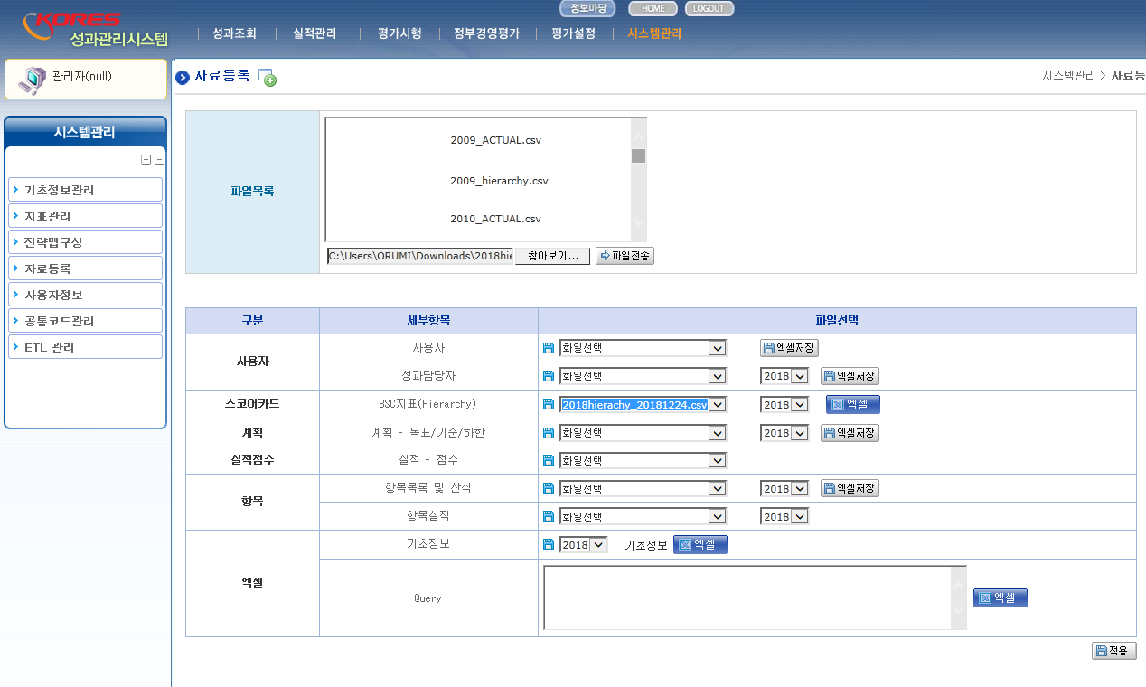
1. 성과지표 등록
1.2 hierarchy 파일 반영
1
2
① 스코어카드에 BSC지표정보에서 2018hierarchy_*.csv를 선택한 ② [적용] 버튼을 클릭하면 해당 엑셀정보가 시스템에 반영 된다.

Slide 3
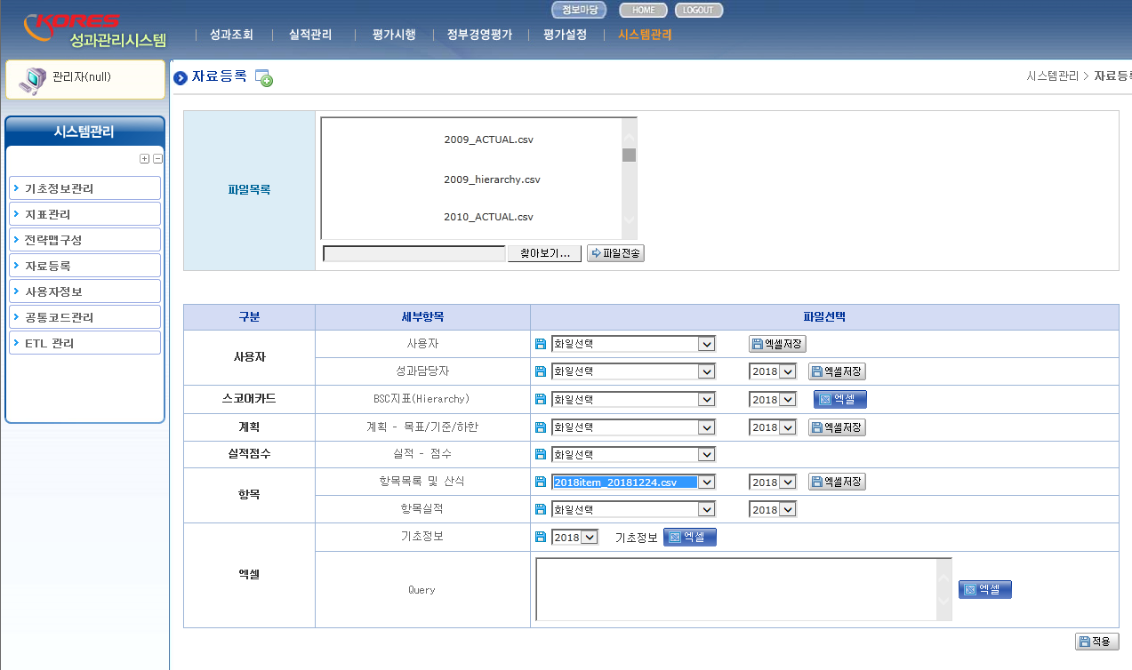
1. 성과지표 등록
1.3 산식항목 파일 반영
1
2
① 항목에 항목목록 및 산식에서 2018item_*.csv를 선택한 ② [적용] 버튼을 클릭하면 해당 엑셀정보가 시스템에 반영 된다.

Slide 4
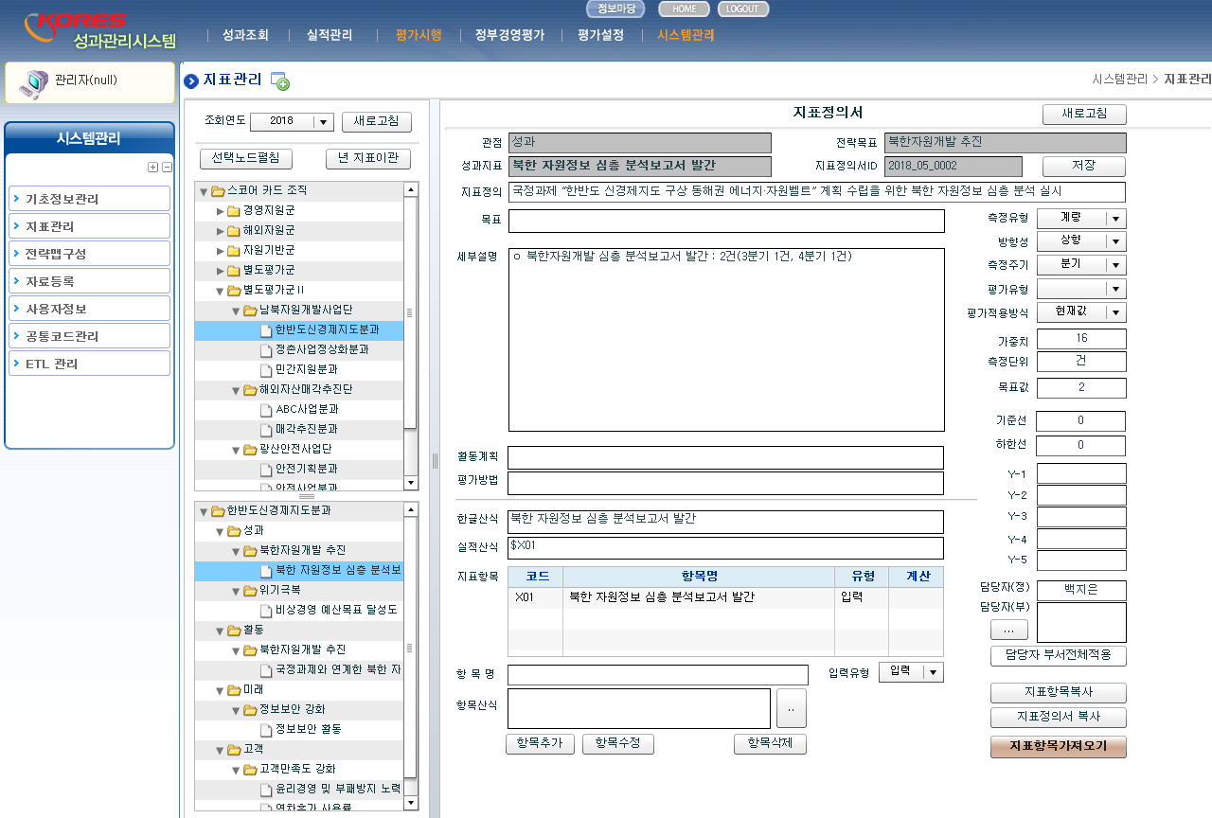
1. 성과지표 등록
1.4 지표정의서 관리
1
2
① [시스템관리] >> ② [지표관리] 화면에서 등록된 지표정보가 표시된다.

